Slide 1
《国家危险废物名录》
及鉴别标准的修订
博富特咨询
全面
专业
实用

Slide 2



关于博富特
博富特培训已拥有专业且强大的培训师团队-旗下培训师都拥有丰富的国际大公司生产一线及管理岗位工作经验，接受过系统的培训师培训、训练及能力评估，能够开发并讲授从高层管理到基层安全技术、技能培训等一系列课程。
我们致力于为客户提供高品质且实用性强的培训服务，为企业提供有效且针对性强的定制性培训服务，满足不同行业、不同人群的培训需求。
博富特认为：一个好的培训课程起始于一个好的设计,课程设计注重培训目的、培训对象、逻辑关系、各章节具体产出和培训方法应用等关键问题。

Slide 3
目录
01
必要性、原则和方法
修订的工作过程
02
03
修订的主要内容
04
几个重要标准修订要点

Slide 4
名录修订历程
第1版名录
第2版名录 第3版名录 第4版名录
1989
1995 1998
2004 2008
2013 2016
2020
巴塞尔公约《固体法》
《固体法》修订
两高司法解释
《固体法》修订
1998版参照《巴塞尔公约》，采用列举法列出，47大类
2008版根据产生源分类，指明具体工艺，名录框架包括“类别、行业来源、
代码、废物描述和危险特性”，49大类
2016版根据鉴别案例与管理实践进行调整，增加豁免清单，46大类
2020版针对“固体法”“三个能力” 提升新要求，调整细化，46大类

Slide 5
名录修订的必要性
落实《固体法》中“名录应动态调整”的要求
适应新形势下危险废物环境管理工作的需求
  精准治污、科学治污、依法治污
  排污许可证管理制度、三个能力提升
完善我国危险废物鉴别标准体系的需求
  危险废物鉴别标准（通则、技术规范）陆续修订
  危险废物利用处置污染控制标准陆续完善

Slide 6
名录修订的原则
坚持问题导向：重点针对反映集中、问题较多 的废物
坚持精准治污：通过细化类别和对应工艺描述
，保证列入《名录》的废物类别和危险特性的 精准
坚持风险管控：依据不同废物不同环节危险特 性和环境风险的差异，对环境风险小的废物在 特定环节实施豁免

Slide 7
名录修订的过程
征集意见
科学研判
否
否
是否普遍 性问题
是否能支撑 名录修订
是
列入动态 修订工作 计划
行业调查 管理经验 科研积累
是
修订草案
专题研究
征求意见与反馈
科学研判
是否能支撑 名录修订
否
是
《名录修订稿》（送审稿）

Slide 8
名录修订的过程
2019年1月，启动修订工作（环科院和固管中心 共同承担），2月向各地和相关行业广泛征集修 订意见和建议
2019年8月，第一次征求意见，共反馈592条；补 充调研，修订完善形成二次征求意见稿
2019年12月，第二次征求意见，共反馈293条意见
，修订完善形成报批稿

Slide 9
名录修订的背景
（一）管理中出现的新问题
修订了生活垃圾中危险废物豁免管理规定
  完善生活垃圾中危险废物收集过程的豁免条件
    未集中收集的家庭日常生活中产生的生活垃 圾中的危险废物 全环节豁免
    按要求分类收集的生活垃圾中的危险废物 在收集环节（投放点→集中贮存点）豁免

Slide 10
名录修订的背景
（一）管理中出现的新问题
修改农药包装废弃物回收过程豁免管理规定
  对农药包装废弃物收集、运输、利用和处置环节， 依据《农药包装废弃物回收管理办法》中相关要求 实施有条件豁免管理
900-041-49 | 使用后被 废弃的与 农药直接 接触或含 有农药残 余物的包 装物 | 收集 | 依据农药包装废弃物回收管理办法收集并贮 存于农药经营者、农药包装废弃物回收站点 设置的专门场所或容器中。 | 从零散农药废弃包装物产生 者收集、转移、贮存于集中 收集点的收集过程不按危险 废物管理。
 |  | 运输 | 满足农药包装废弃物回收管理办法中的运输 要求。 | 不按危险废物进行运输。
 |  | 利用 | 依据农药包装废弃物回收管理办法中的有关 利用要求，作为生产农药包装或其他农业生 产用具的原料。 | 利用过程不按危险废物管理
 |  | 处置 | 进入生活垃圾填埋场填埋或进入生活垃圾焚 烧厂焚烧。 | 处置过程不按危险废物管理

Slide 11
名录修订的背景
（一）管理中出现的新问题
明确了《名录》附表中危险特性代码的含义
  统一了危险特性代码的标识格式和含义，明确
《名录》附表中所列危险废物的主要危险特性
  T,R：肯定具有危险特性T，且可能具有危险特 性R
  T/R：具有危险特性T或R

Slide 12
名录修订的背景
（二）管理中存在较大问题的类别
修改铅、锌、铜冶炼相关危险废物的规定
  重新分析梳理工艺，明确了铅、锌、铜冶炼过程产生的 危险废物种类及其工艺来源和危险特性
原名录 |  | 修订后
321-002-48 | 铜火法冶炼过程中集 （除）尘装置收集的 粉尘和废水处理污泥 | 321-002-48 | 铜火法冶炼过程中烟气处理集 （除）尘装置收集的粉尘
 |  | 321-031-48 | 铜火法冶炼烟气净化产生的酸 泥（铅滤饼）
 |  | 321-032-48 | 铜火法冶炼烟气净化产生的污 酸处理过程产生的砷渣

Slide 13
名录修订的背景
（二）管理中存在较大问题的类别
修改铝冶炼相关危险废物的规定
  对铝冶炼工艺进行了研究，明确了铝冶炼过程产生的危 险废物种类，阐明危险废物特性
原名录 |  |  | 修订后
 |  |  |  | 电解铝铝液转移、精炼、合
321-024-48 | 铝火法冶炼过程中产生 的初炼炉渣 | T | 321-024-48 | 金化、铸造过程熔体表面产 生的铝灰渣，及其回收铝过 | R，T
 |  |  |  | 程产生的盐渣和铝灰
321-025-48 | 电解铝过程中产生的盐 渣、浮渣 | T | 321-025-48 | 电解铝过程产生的炭渣 | T
 |  |  |  | 再生铝和铝材加工过程中，
321-026-48 | 铝火法冶炼过程中产生 的易燃性撇渣 | I | 321-026-48 | 废铝及铝锭重熔、精炼、合 金化、铸造熔体表面产生的 铝灰渣，及其回收铝过程产 生的盐渣和铝灰 | R

Slide 14
名录修订的背景
（二）管理中存在较大问题的类别
修改煤焦化相关危险废物的规定
  重新梳理并明确了煤焦化过程产生的各类危险废物及其来源
  根据不同煤焦油的利用途径，在《危险废物豁免管理清单》中增
加当煤焦油用于生产煤基氢化油、碳素材料、炭黑时的豁免规定
废物类别 | 废物代码 | 原名录 | 修订稿
HW11 精（蒸）馏残 渣 | 252-002-11 | 炼焦过程中澄清设施底部的焦油渣 | 252-002-11 煤气净化过程氨水分离设施底部 的焦油和焦油渣
 | 252-014-11 | 焦炭生产过程中煤气净化产生的残渣和 焦油
 | 252-005-11 | 煤焦油精炼过程中焦油储存设施中的焦 油渣 | 252-005-11 煤焦油加工过程中焦油储存设施 中的焦油渣
 | 252-006-11 | 煤焦油分馏、精制过程中产生的焦油渣
 | 252-008-11 | 轻油回收过程中蒸馏、澄清、洗涤工序 产生的残渣 | 252-009-11 轻油回收过程中的废水池残渣
 | 252-009-11 | 轻油精炼过程中的废水池残渣

Slide 15
名录修订的背景
（二）管理中存在较大问题的类别
其他范围过大的危险废物种类的修订
  直接删除不具有危险特性的废物（脱墨渣）
  对包含不同来源的废物，且危险特性存在较大 的差异的类别进行了缩减，例如金属和塑料表 面处理废水处理污泥（排除铝、镁材表面酸洗 污泥等）、销售及使用过程产生的废药品（排 除维生素、矿物质类药等）

Slide 16
名录修订的背景
（三）其他修订内容
根据最新《国民经济行业分类（GB/T 4754- 2017）》，更新了《名录》中废物代码
252-017-11
根据危险特性，新增4种废物和删除6种废物
《危险废物豁免管理清单》新增15种危险废物
（可能有微调）

Slide 17
名录修订的内容
新增4种类型
编 号 | 废物类别 | 行业 来源 | 废物代码 | 危险废物
1 | HW11精 （蒸）馏 残渣 | 煤炭加 工 | 252-017-11 | 固定床气化技术生产化工合成原料气、燃料油 合成原料气过程中粗煤气冷凝产生的焦油和焦 油渣
2 | HW48有色 金属冶炼 废物 | 常用有 色金属 冶炼 | 321-034-48 | 铝灰热回收铝过程、铝冶炼和再生过程烟气处 理集（除）尘装置收集的粉尘
3 | HW49 其他废物 | 非特定 行业 | 900-053-49 | 已禁止使用的斯德哥尔摩公约受控化学物质； 所有者申报废弃的，以及有关部门依法收缴或 接收且需要销毁的斯德哥尔摩公约受控化学物 质
4 | HW49 其他废物 | 环境治 理 | 772-006-49 | 毒性或感染性危险废物处置过程中产生的废水 处理污泥、残渣等

Slide 18
名录修订的内容
减少6种类型
编 号 | 废物类别 | 行业 来源 | 废物代码 | 危险废物
1 | HW01医疗废 物 | 非特定行 业 | 900-001-01 | 为防治动物传染病而需要收集和处置的废物
2 | HW11精（蒸） 馏残渣 | 煤炭加工 | 252-015-11 | 焦炭生产过程中熄焦废水沉淀产生的焦粉及筛焦 过程中产生的粉尘
3 | HW12 染料、涂料 废物 | 纸浆制造 | 221-001-12 | 废纸回收利用处理过程中产生的脱墨渣
4 | HW15爆炸性 废物 | 非特定行 业 | 900-018-15 | 报废机动车拆解后收集的未引爆的安全气囊
5 | HW45 含有机卤化 物废物 | 非特定行 业 | 900-036-45 | 其他生产、销售及使用过程中产生的含有机卤化 物废物（不包括HW06类）
6 | HW49其他废 物 | 非特定行 业 | 900-040-49 | 无机化工行业生产过程中集（除）尘装置收集的 粉尘

Slide 19
名录修订的内容
豁免管理清单修订情况
新增豁免管理15种，全环节豁免的有1种
  燃煤电厂燃煤锅炉及生物质发电厂焚烧炉协同处置以及培养基废物专用焚烧炉 焚烧处置产生的炉渣和飞灰 等
利用处置环节豁免的有9种
  重大疫情医疗废物应急处置（运输 处置）
  钢铁制品机械加工过程产生沾染矿物油的铁屑用于金属冶炼
  无机废酸、废碱，仅具腐蚀性且作为生产原料综合利用和工业废水处理中和剂
  氰渣、钨渣水泥窑协同处置
  在环境风险可控的前提下，根据省级生态环境部门确定的方案，实行危险废物 “点对点”定向利用，即：一家单位产生的一种危险废物，可作为另外一家单 位生产的替代原料进行使用
运输环节豁免的有5种
脱硝废钒钛系催化剂、废机动车尾气净化催化剂、废铅蓄电池 等

Slide 20









名录修订的内容
危险废物鉴别标准
危 险 废 物 鉴 别 技 术 规 范
通 则
腐 蚀 性
易 燃 性
反 应 性
毒 性
急 性 毒 性 初 筛
毒 性 物 质 含 量
浸 出 毒 性
性 固
浸 体 _{硝} 出 废 _{酸} 方 物 _{法} 法 _{浸}
硫 出
酸 毒

Slide 21
名录修订的内容
规定了危险废物的鉴别程序
规定了危险废物的鉴别规则（混合后判 定规则、处理后判定规则）

Slide 22

名录修订的内容
固体废物鉴别
固体废物鉴别
否
否
是
是
危险废物名录
危险废物名录
是
是
否
能否排除具有危险特性？ 是
否
危险废物鉴别标准
是
危险废物鉴别标准
否
是
否
排除
组织专家认定
危险废物
否
是
排除
组织专家认定
危险废物
否
是

Slide 23

危险废物混合后判定规则 GB5085.7
修订前
修订后
5.1 具有毒性（包括浸出毒性、急 性毒性及其他毒性）和感染性等一种 或一种以上危险特性的危险废物与其 他固体废物混合，混合后的废物属于 危险废物
5.1 具有毒性、感染性中一种或两种
危险特性的危险废物与其他物质混合，
导致危险特性扩散到其他物质中，混 合后的固体废物属于危险废物
5. 2 仅具有腐蚀性、易燃性、反应
性中一种或一种以上危险特性的危险 废物与其他物质混合，混合后的固体 废物经鉴别不再具有危险特性的，不 属于危险废物
5.3 危险废物与放射性废物混合，混 合后的废物应按照放射性废物管理
  仅具有腐蚀性、易燃性或反应 性的危险废物与其他固体废物混合， 混合后的废物经GB 5085.1、GB 5085.4和GB 5085.5鉴别不再具有危 险特性的，不属于危险废物
  危险废物与放射性废物混合，混 合后的废物应按照放射性废物管理

Slide 24

名录修订的比较
修订前
修订后
6.1 仅具有腐蚀性、易燃性、反应 性中一种或一种以上危险特性的危 险废物利用过程和处置后产生的固 体废物，经鉴别不再具有危险特性 的，不属于危险废物
6.2 具有毒性危险特性的危险废物 利用过程产生的固体废物，经鉴别 不再具有危险特性的，不属于危险 废物。除国家有关法规、标准另有 规定的，具有毒性危险特性的危险 废物处置后产生的固体废物，仍属 于危险废物
6.3 除国家有关法规、标准另有规 定的，具有感染性危险特性的危险 废物利用处置后，仍属于危险废物
6.1 具有毒性（包括浸出毒性、 急性毒性及其他毒性）和感染 性等一种或一种以上危险特性 的危险废物处理后仍属于危险 废物，国家有关法规、标准另 有规定的除外
6.2 仅具有腐蚀性、易燃性或 反应性的危险废物处理后，经 GB 5085.1、GB 5085.4和GB 5085.5鉴别不再具有危险特性 的，不属于危险废物

Slide 25
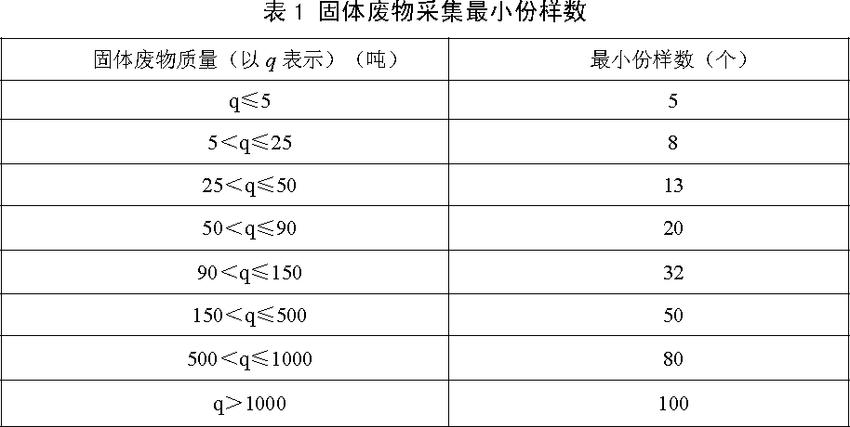
名录修订的内容
扩大了适用范围
增加了“环境事件涉及的固体废物的危险特性鉴别”
  指固体废物非法转移、倾倒、贮存、利用、处置等环境案件涉及的
固体废物，以及突发环境事件及其处理过程中产生的固体废物
细化采样要求
应分类采样，禁止将不同的固体废物混合
平行生产线可采集单条生产线样品
可以不根据固体废物产生量确定采样样品数的特 殊情形，如性质稳定的固体废物（≥5）、环境 事件涉及的固体废物（≥5）等

Slide 26
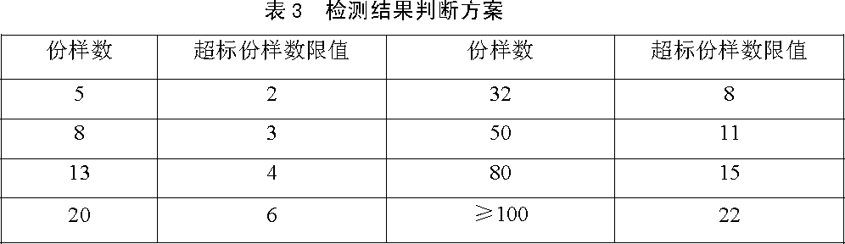
名录修订的内容
科学设置检测结果判断方案
  针对5个份样数，超标份样数限值由1改为2
  不根据固体废物产生量确定采样样品数的特殊情 形，超标份样限统一为1

Slide 27
几个名录修订的要点
明确分类鉴别的基本要求
  环境案件涉及的固体废物，根据现场固体废物的外 观形态、有效标识、可采用的检测手段，进行分类
  突发环境事件及其处理过程中产生的固体废物，应 尽可能在清理之前根据污染物的扩散特征，或清理 过程中根据污染物沾染情况，进行分类

Slide 28
几个名录修订的要点
正常程序
  根据来源对照《名录》《通则》判别（混合衍生原则）
  明确来源的采样鉴别：生产线样品（优先）、贮存样品 鉴别
案件处理或应急处置特殊情况下
  重点考虑现场样品的危险特性是否发生变化
-没有发生变化：现场样品，正常采样
-不排除发生变化：现场采原始样 或 类比采样

Slide 29
几个名录修订的要点
正常程序
  溯源后按正常程序鉴别
案件处理或应急处置特殊情况下
  根据掌握的信息，若无证据表明该废物属于《名 录》或危险特性没有发生变化，则检测固体废物 可能具有的危险特性
  否则，应溯源后判定（采样取证难度大，需公安 部门协助）

Slide 30



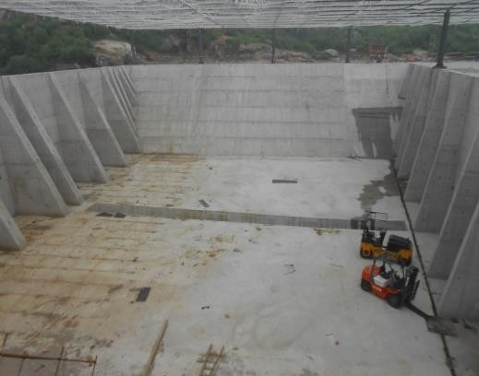
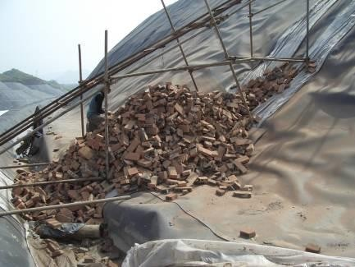
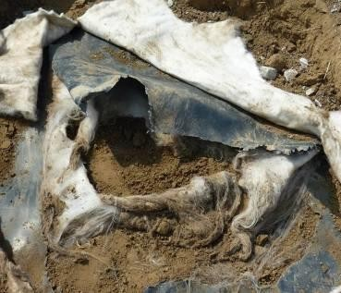
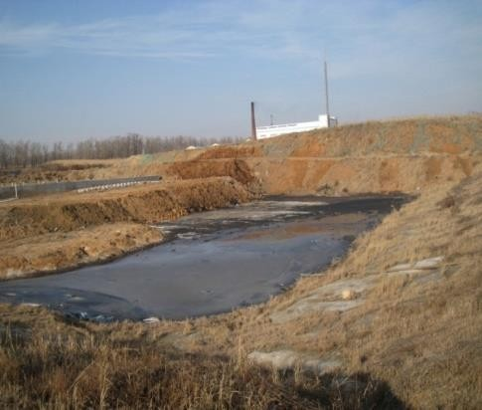
几个名录修订的要点
HDPE防渗膜保质期通常是50年，危险废物环境危害长期存在， 填埋处置只是危险废物与环境隔离的一种长期贮存手段
严格控制环境风险，避免填埋无序发展
提高填埋场建设运行技术门槛，倒逼企业源头减量化
确保危险废物填埋运行期间和封场后的长期环境安全
选址条件不理想
不规范施工建设
防渗层破损
入场不达标

Slide 31

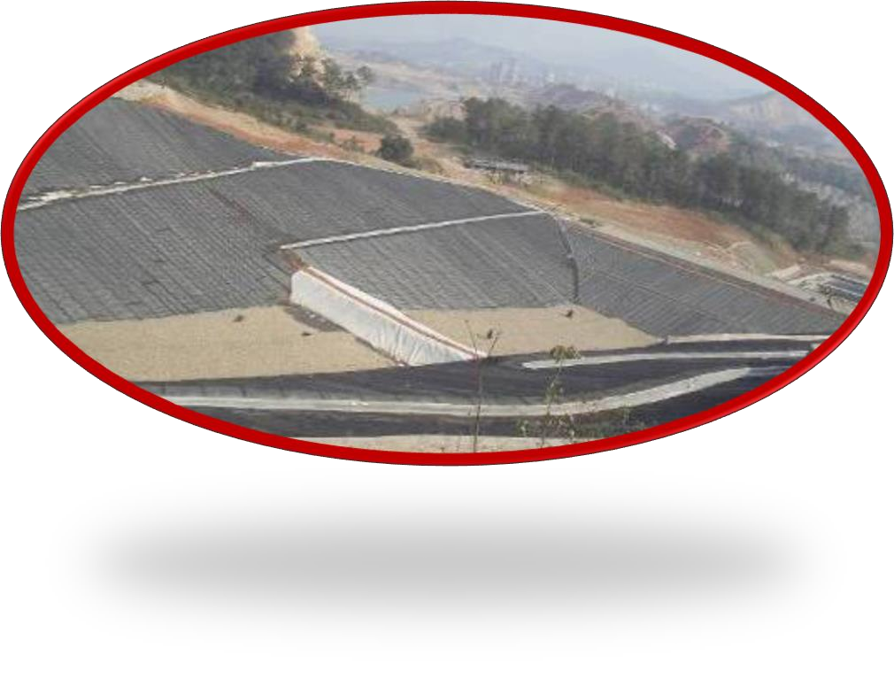


几个名录修订的要点
以保护地下水为目标，修订入场标准限值
增加填埋场堆体稳定性运行技术要求
提高了渗滤液排放控制要求
废物预处理屏障
人工防渗屏障
提高了防渗层设计要求-双人工复合
衬层
提出防渗层完整性检测技术要求
提出“设计寿命期”，增加封场期 及到达设计寿命期后的监测要求
地质屏障
严格选址要求并提出可替代的工程条件： 增加刚性填埋场建设要求

Slide 32
几个名录修订的要点
解决主要问题 | 标准修订内容 | 备注
对于软土区、 基础层饱和渗 透系数高的区 域，提出刚性 填埋场建设方 案 | 4.4 填埋场场址地质条件应符合下列要求： a）场区的区域稳定性和岩土体稳定性良好，渗 透性低，没有泉水出露； b）填埋场防渗结构底部应与地下水有记录以来 的最高水位保持3m以上的距离。 | 修订
 | 4.6 填埋场场址不宜选在高压缩性淤泥、泥炭及 软土区域。
 | 4.7 填埋场场址天然基础层的饱和渗透系数不应 大于1.0×10⁻⁵ cm/s，且其厚度不应小于2m。
 | 4.9 不满足4.4条、4.6条及4.7条的要求时必须采 用刚性填埋场的设计要求。 | 新增

Slide 33
解决主要问题 | 标准修订内容 | 备注
 | 5.5 柔性结构填埋场应采用双人工复合衬层 | 新增设计、施 工技术要求
 | 5.10 在填埋区施工完毕后，需要对HDPE防 渗膜进行完整性检测
从设计、施工、
运行、监测加 | 7.8柔性填埋场应当记录渗滤液产生量和渗 | 新增运行技术
强填埋场防渗 | 漏检测层流出量 | 要求
系统安全有效
 | 10.2 柔性填埋场渗漏检测层监测（渗滤液
 | 产生量计量要求） | 新增监测技术
 | 10.3 柔性填埋场运行期间，应定期对防渗 | 要求
 | 层的有效性进行评估

Slide 34

几个名录修订的要点
解决主要问题 | 标准修订内容 | 备注
危险废物填埋 入场要求与管 理需求相适应 | 6.2 a)根据HJ/T 299制备的浸出液满足入场标准 | 修订
 | 6.2 d)水溶性盐总量小于10（柔性） | 新增
 | 6.2 e)有机质含量小于5（柔性） | 新增
 | 6.4 砷含量大于5 的废物，应进入刚性填埋场处置 | 新增

Slide 35
几个名录修订的要点
解决主要问 题 | 标准修订内容 | 备注
缺乏设施运 行、监测技 术规定 | 7.3填埋堆体的边坡坡度应符合堆体稳定性验算要 求（柔性，不均匀沉降造成损坏） | 新增填埋 场稳定性 运行要求
 | 7.4 刚性填埋场应根据废物的力学性质合理的选 择填埋单元，防止局部应力集中对填埋结构造成 破坏
 | 10.4 根据填埋运行的情况，运行企业应对柔性填 埋场稳定性进行监测（CJJ176） | 新增填埋 场监测技 术要求
 | 10.5 运行企业应对柔性填埋场内的渗滤液水位进 行长期监测，对渗滤液导排管道要进行定期检测 和清淤

Slide 36
几个名录修订的要点
《名录》修订显著提升危险废物“精准治 污、科学治污、依法治污”的水平
《名录》总体瘦身，分级分类更为完善， 定义描述更加精准科学
配套《通则》《技术规范》《填埋标准》
《焚烧标准》形成完整框架，是危险废物 治理体系现代化的重要组成部分

Slide 37


感谢聆听
资源整合，产品服务
↓↓↓
公司官网 | http://www.bofety.com/
如需进一步沟通
↓↓↓
联系我们 | 15250014332 / 0512-68637852
扫码关注我们
获取第一手安全资讯
微信公众号
抖音

